Slide 1

শুভেচ্ছা
পরিচিতি
মোঃ মনোয়ারুল হক
সহকারী শিক্ষক
জামিরা সঃ প্রাঃ বিদ্যালয়
পুঠিয়া, রাজশাহী।
শ্রেণিঃ তৃতীয়
বিষয়ঃ প্রাথমিক গণিত

Slide 2
এসো ভিডিও দেখি

Slide 3
আজকের পাঠঃবাংলাদেশি মুদ্রা ও নোট
শিখনফলঃ
১। বেশি মূল্যমানের নোট বা মুদ্রাকে কম মূল্যমানের নোট ও মুদ্রায় বিনিময় করতে পারবে।

Slide 4
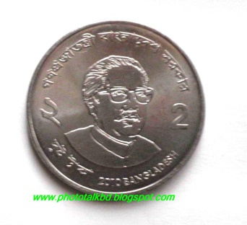
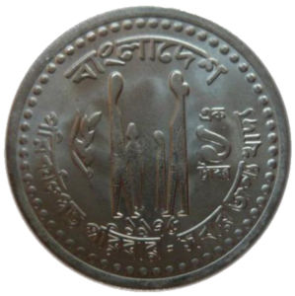
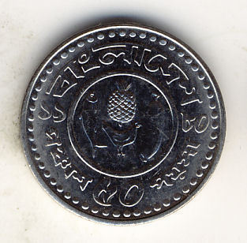
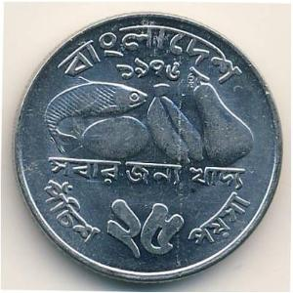

বাংলাদেশি মুদ্রা ও নোট

Slide 7
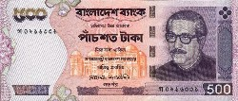
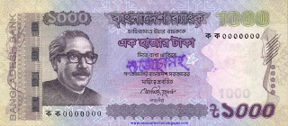
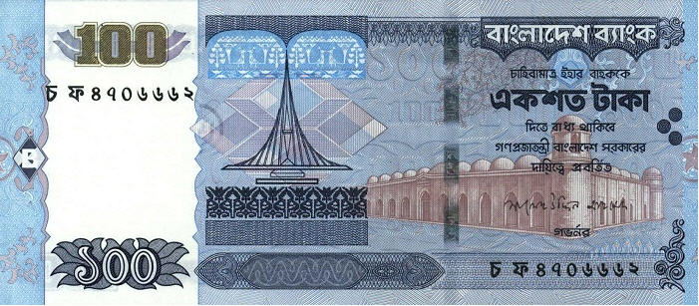
বাংলাদেশি মুদ্রা ও নোট

Slide 8
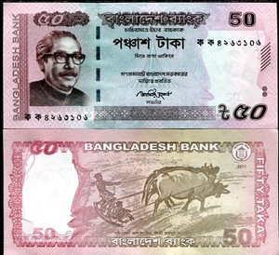
বাংলাদেশি মুদ্রা ও নোট

Slide 9
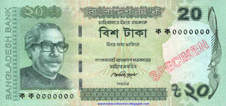
বাংলাদেশি মুদ্রা ও নোট

Slide 10
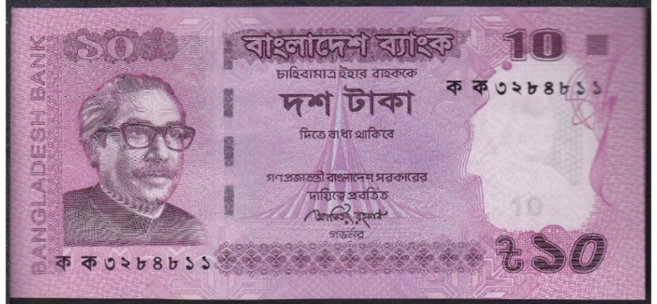
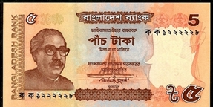
বাংলাদেশি মুদ্রা ও নোট

Slide 11
লাল দলঃ
১ টি ১০০০ টাকার নোট সমান কয়টি ৫০০ টাকার নোট?
সবুজ দলঃ
১ টি ৫০০ টাকার নোট সমান কয়টি ৫০ টাকার নোট?
আকাশী দলঃ
১ টি ১০০ টাকার নোট সমান কয়টি ১০ টাকার নোট?
কমলা দলঃ
১ টি ৫০ টাকার নোট সমান কয়টি ১০ টাকার নোট?

Slide 12
১। ২ টি ১০০ টাকার এবং ৬ টি ৫০ টাকার নোট সমান কত টাকা?
২। ১ টি ৫০০ টাকার এবং ৫ টি ৫০ টাকার নোট সমান কত টাকা?
৩। ১ টি ৫০ টাকার এবং ৫ টি ১০ টাকার নোট সমান কত টাকা?
৪। ২ টি ৫০ টাকার এবং ৫ টি ৫ টাকার নোট সমান কত টাকা?

Slide 13

ধন্যবাদ

